Slide 1
AndroidWear
第五讲
Wear项目特点

Slide 2
目录
1
Wear项目特点

Slide 3
Wear项目特点
Wear设备运行与穿戴设备，可访问传感器与GPU
UI及功能设计区别于手持设备
1. 系统执行超时时间。穿戴设备长时间未与用户交互，会进入睡眠。当设备被唤醒，显示Home界面而不是 睡眠之前的Activity界面。如果需要持续的显示一些内容，可以创建一个通知在Context Stream显示
2. 体积小、功能少，仅显示一些主要的UI界面。尽量将执行操作的功能放在手持设备应用上，然后返回操作的结果到穿戴设备应用。
3. 用户不能直接下载穿戴设备应用，将穿戴设备应用绑定到手持设备应用上。当用户安装手持设备应用，系统会自动安装穿戴设备应用到穿戴设备。如果是开发调试，可以直接安装穿戴设备应用。
Notes:
图形处理器（英语：Graphics Processing Unit，缩写：GPU）用途是将计算机系统所需要的显示信息进行转换驱动，并向显示器提供行扫描信号，控制显示器的正确显示，承担输出显示图形的任务。

Slide 4
Wear项目特点
UI及功能设计区别于手持设备
4. 不支持的API：
5. 组合设备应用，需要发布到 Googleplay
6. 创建应用时需要同时勾选Phone and Tablet与Wear
android.webkit; android.print;
android.app.back; android.appwidget;
android.hardware.usb;
Notes:
Android Wear不支持 GooglePlay ，所以用户下载组合手持设备应用,会自动同步 穿戴设备应用到穿戴设备设备上。手持设备应用可以用来做繁重计算的操作、网络操作、或者其他操作，最后将结果返回到穿戴设备应用上。

Slide 5
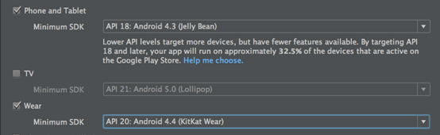
Wear项目特点

Slide 6
Wear项目特点
项目包含2个模块
Mobile：主要用来做大部分的繁重操作，例如 网络通信、进程间通信、大量的用户交互等
Wear：Mobile操作完成，可以使用Notification或同步数据到穿戴设备上

Slide 7
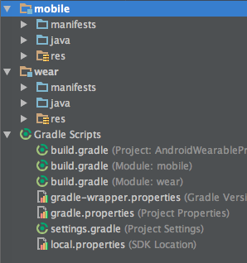
Wear项目特点

Slide 8
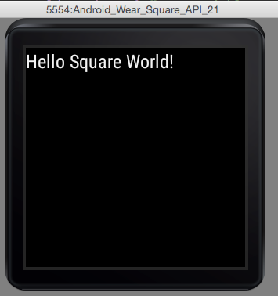
Wear项目特点
注意事项
在平常开发中使用的是 Debug 签名，穿戴设备应用不会自动安装到手表上，只有通过签名后才可以自动安装。点击Studio的菜单 Build，选择Generate Signed APK…进行签名

Slide 9
课程回顾
1
Wear项目特点

